Slide 1
© Volker Weihbold
Notes:
Bild 1: Adventplakat 2024

Slide 2
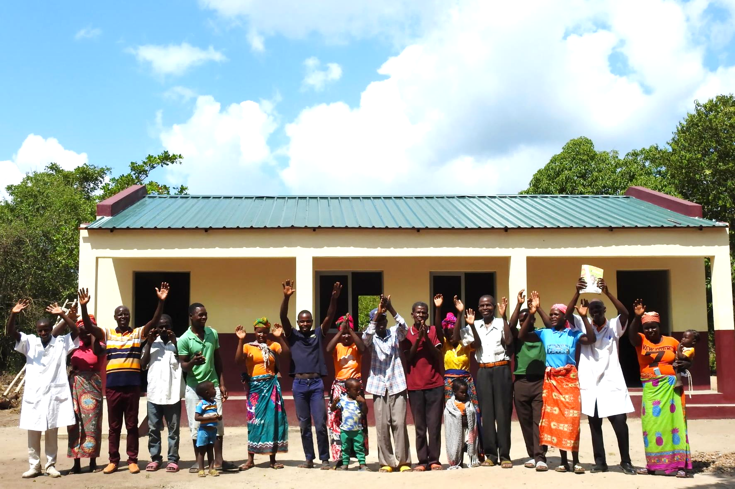
DANKE!
Notes:
Bild 2: Rückblick Adventsammlung 2023 (Mosambik)
Liebe Pfarrgemeinde!
Dank der Adventsammlung im letzten Jahr konnte „Sei So Frei“ in Mosambik die Alphabetisierungskurse fortsetzen. Rund 2.000 Erwachsene, aber auch Kinder und Jugendliche, lernen mitten im Busch Lesen, Schreiben und Rechnen. Unter freiem Himmel sind die 40 „Schulen unterm Schattenbaum“ die einzige Bildungs-möglichkeit für die Bevölkerung im schwer zugänglichen Projektgebiet!
An 13 Standorten wurden erstmals wetterfeste Gebäude errichtet, sodass der Unterricht nun bei jeder Witterung stattfinden kann.
Danke, dass Sie dies möglich gemacht haben!

Slide 3
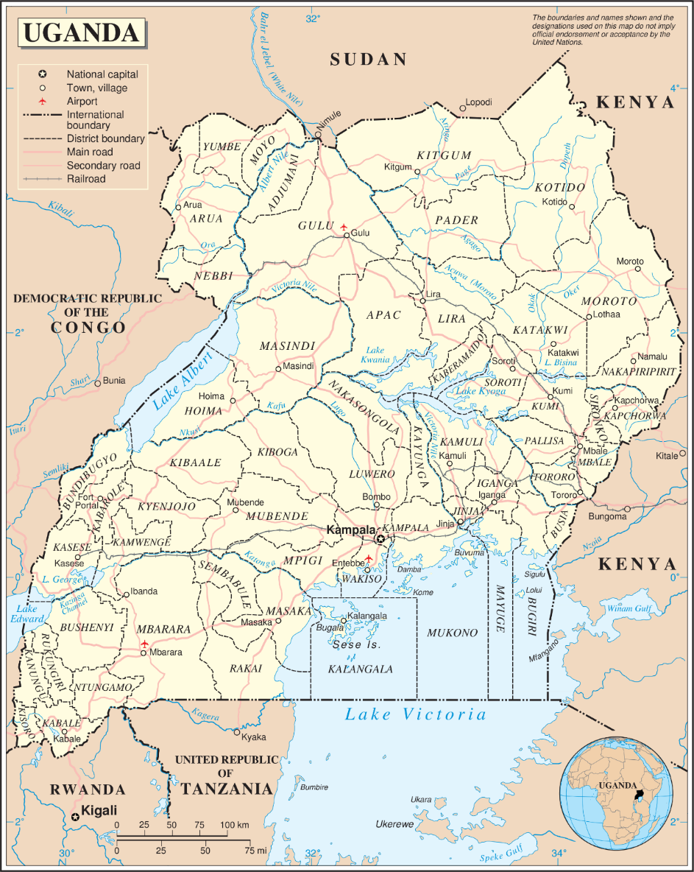
Uganda in Ostafrika Projektregion: Kasese
Notes:
Bild 3: Landkarte Uganda
Heuer leuchtet der „Stern der Hoffnung“ bei der Adventsammlung für Uganda, ein Land im Osten Afrikas.
Sei So Frei arbeitet dort seit über 10 Jahren mit der ugandischen Organisation RIFO zusammen, um den armen Familien im Bezirk Kasese gerechtere Lebenschancen zu ermöglichen. Kasese liegt am Rande des Ruwenzori-Gebirges und ist in etwa so groß wie das Burgenland.

Slide 4
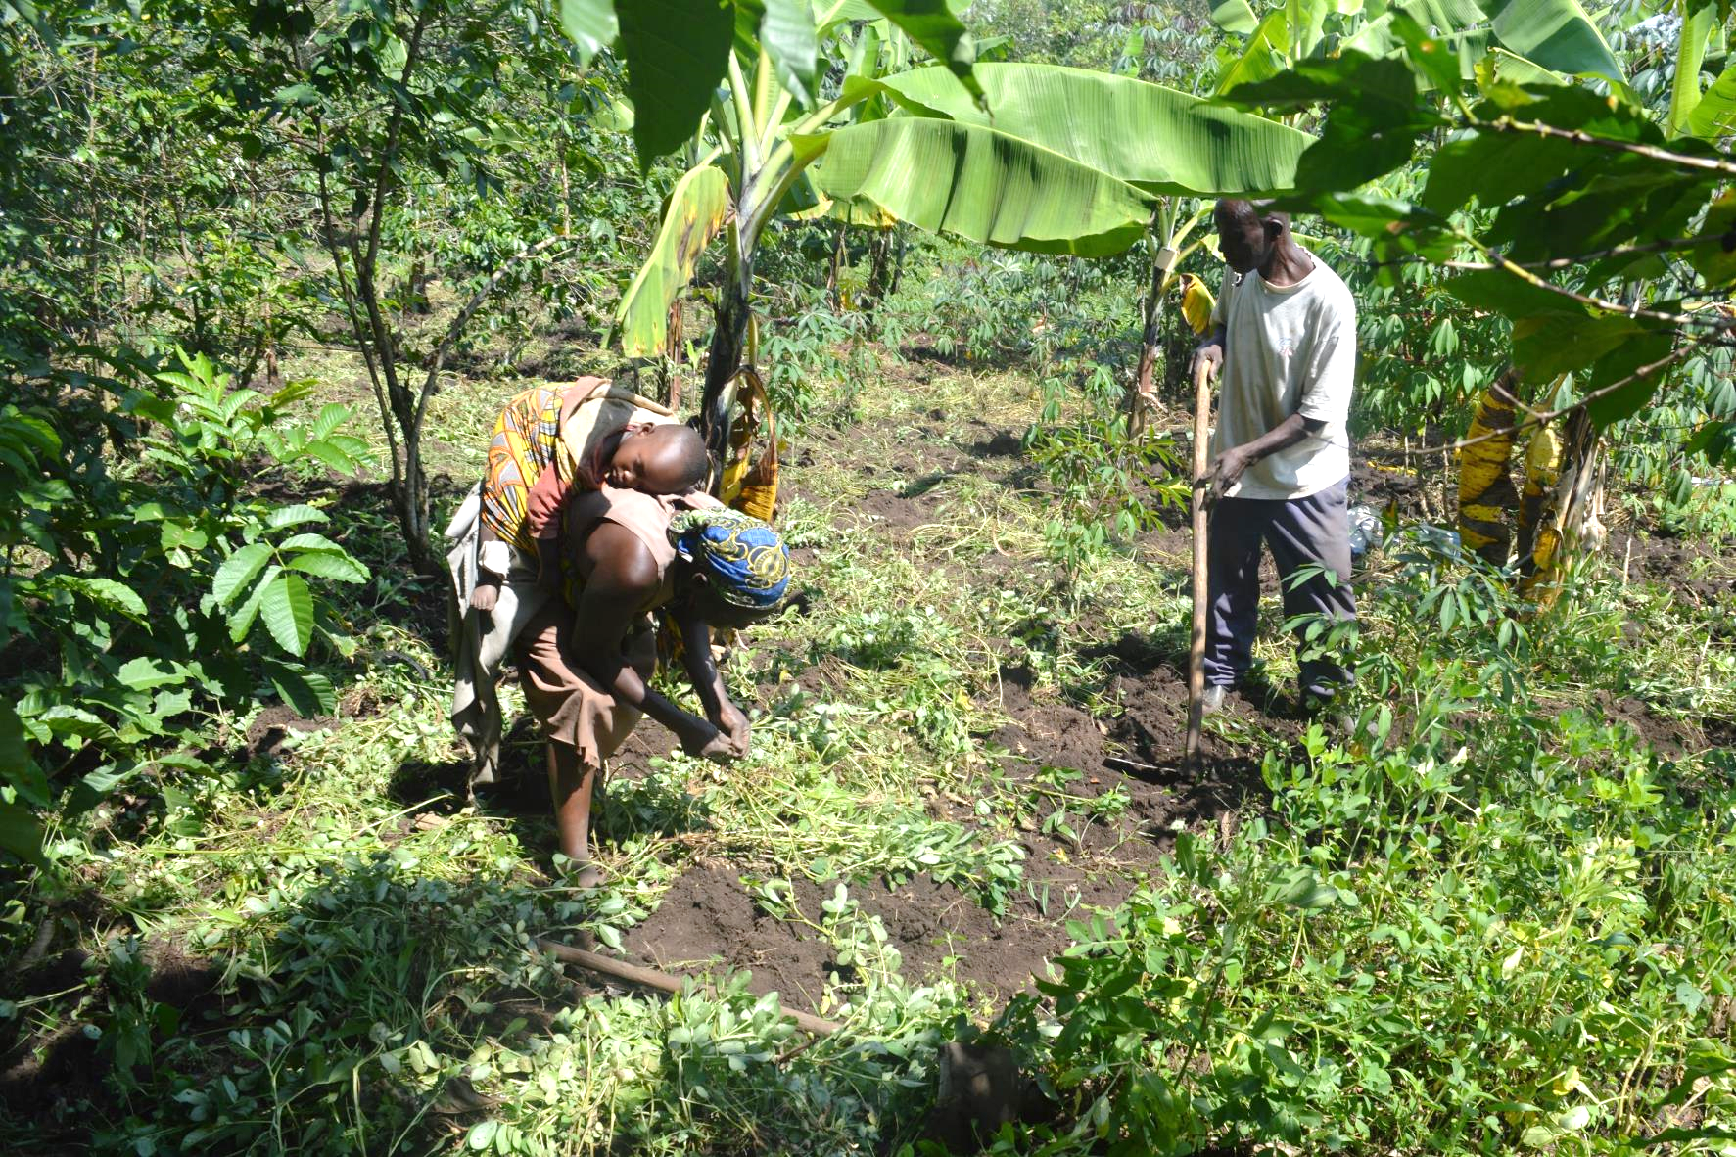
Notes:
Bild 4: Typische Feld- & Gartenarbeit in Kasese
Neben Projekten für Bildung und Gesundheit sensibilisiert RIFO die Familien in Kasese für Umweltthemen und fördert sie bei der Entwicklung einer nachhaltigen Landwirtschaft.
Rund 80% der Einwohner·innen ernähren sich von dem, was sie anbauen und ihre Hände täglich hegen und pflegen. Ein kleines Stück Land rund ums Haus ist ihre kostbare Lebensgrundlage. Schwierige klimatische Verhältnisse wie Dürren, Überschwem-mungen und inzwischen sogar Hagel sorgen jedoch regelmäßig für Missernten.

Slide 5
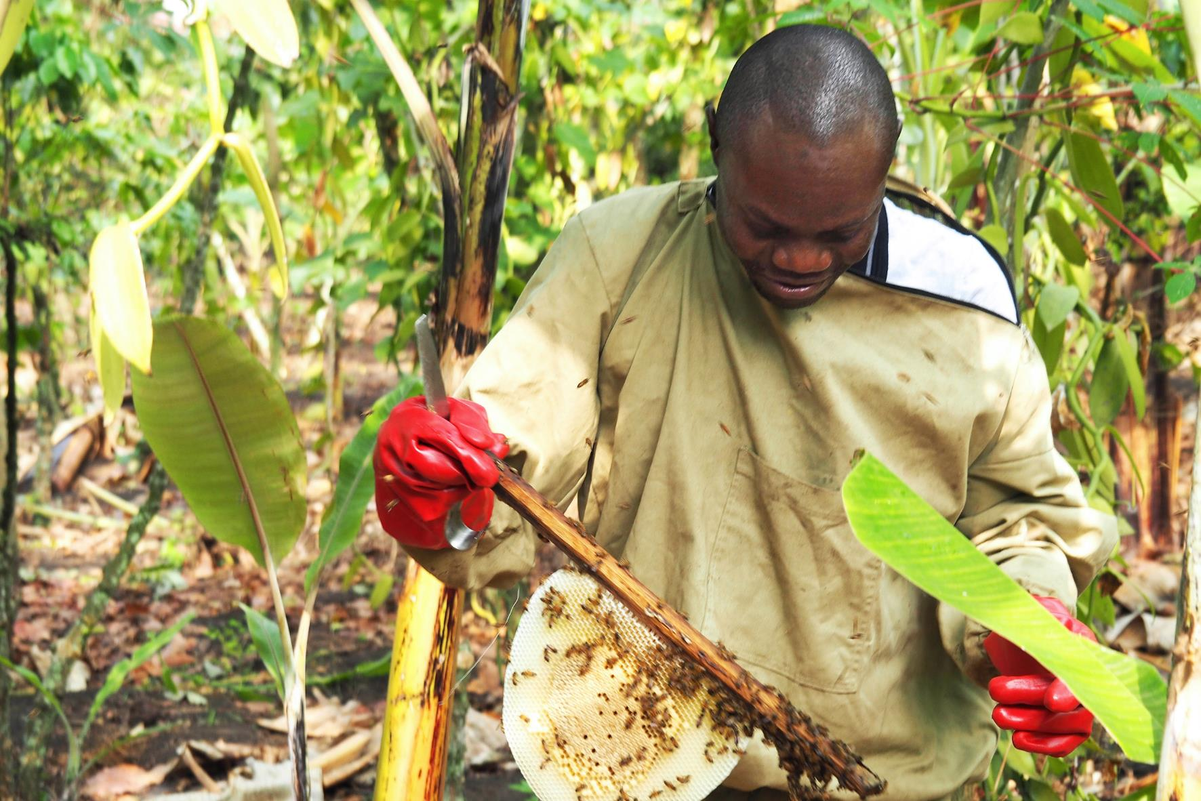
Notes:
Bild 5: Alex Thabulenga (53 J.) bei der Honigernte
Umso wichtiger ist es für die Familien, dass sie sich mithilfe von RIFO ein zusätzliches Standbein aufbauen: Imkerei ermöglicht ihnen ein relativ verlässliches Einkommen. Dank der Nähe zum Äquator können sie im besten Fall bis zu 4x pro Jahr Honig ernten – so wie Projektteilnehmer Alex Thabulenga.
Mit dem Verkauf von 1 kg Honig nimmt er ungefähr so viel ein, wie einer Familie in extremer Armut durchschnittlich pro Woche zur Verfügung steht.

Slide 6
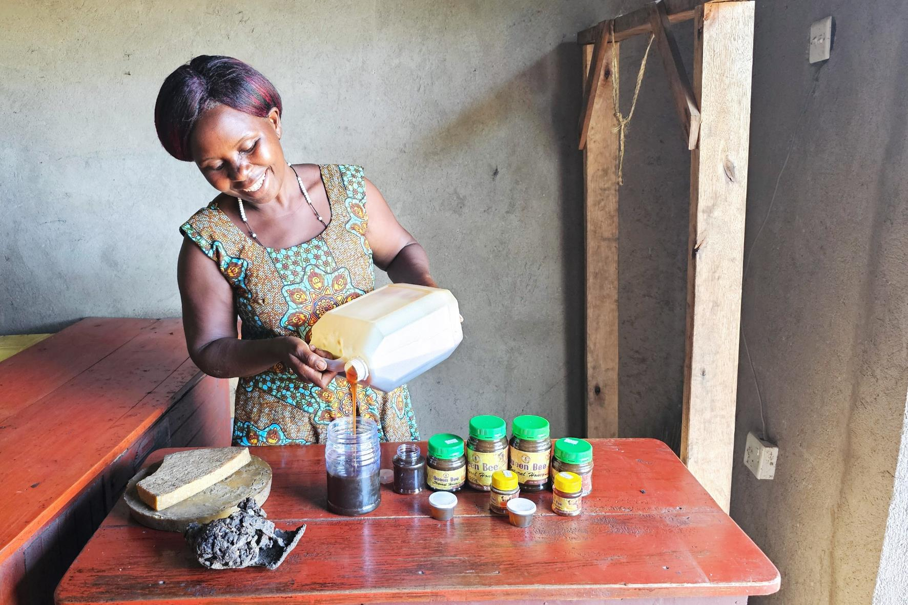
Notes:
Bild 6: Regina Mbambu (44 J.) beim Honigabfüllen
Die Einnahmen sorgen für spürbare Lebensverbesserungen. Seine Frau Regina erzählt: „Davor lebten wir in einem Häuschen, das mit Flechtwerk und Gras gedeckt war. Der Honigverkauf hat es möglich gemacht, dass wir heute ein Ziegelhaus mit stabilen Dachplatten haben. Ganz fertig ist es zwar noch nicht, aber wir arbeiten laufend daran.“ Jedes ihrer Kinder hilft neben dem Schulbesuch tatkräftig daheim mit und kümmert sich um den eigenen Bienenstock.

Slide 7
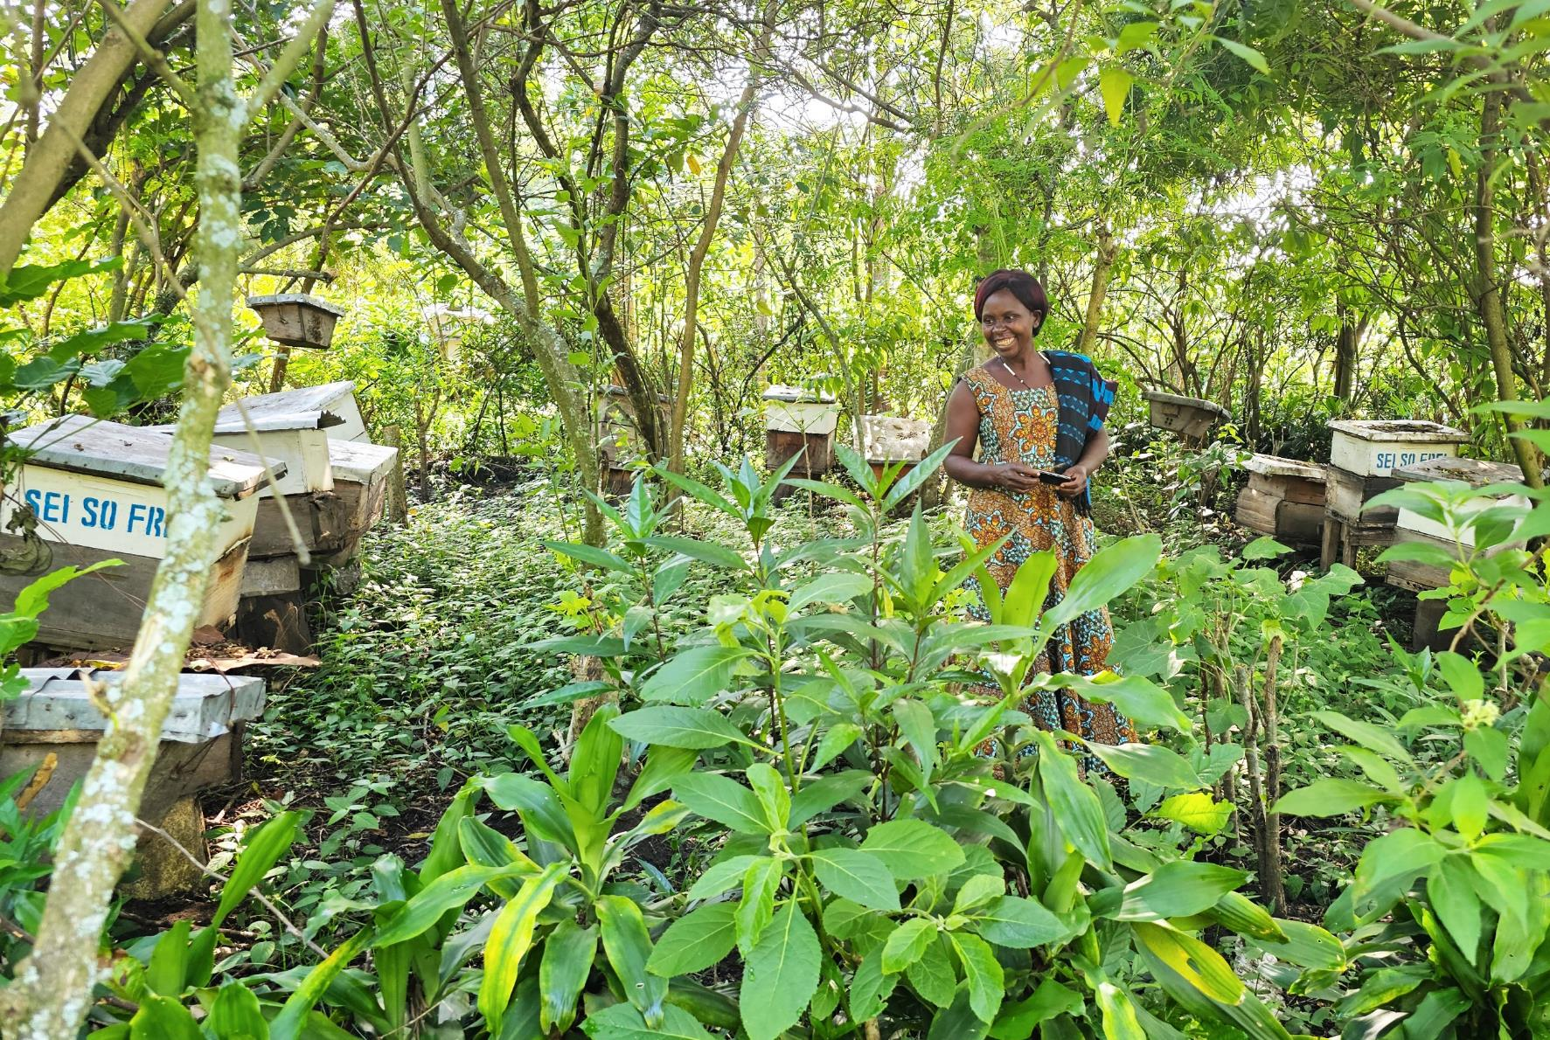
Notes:
Bild 7: Bienenfreundliche Bäume & Bienenstöcke
Ein willkommener Nebeneffekt der Imkerei ist, dass die Familien dank des Zusatzeinkommens nicht mehr dazu verleitet werden, aus der Not heraus Geld mit illegaler Abholzung oder Wilderei zu verdienen, um überleben zu können. Das schützt die Umwelt nachhaltig!
Außerdem pflanzen die Familien über das Projekt bienen-freundliche Bäume und fördern so die ökologische Vielfalt der Region.

Slide 8
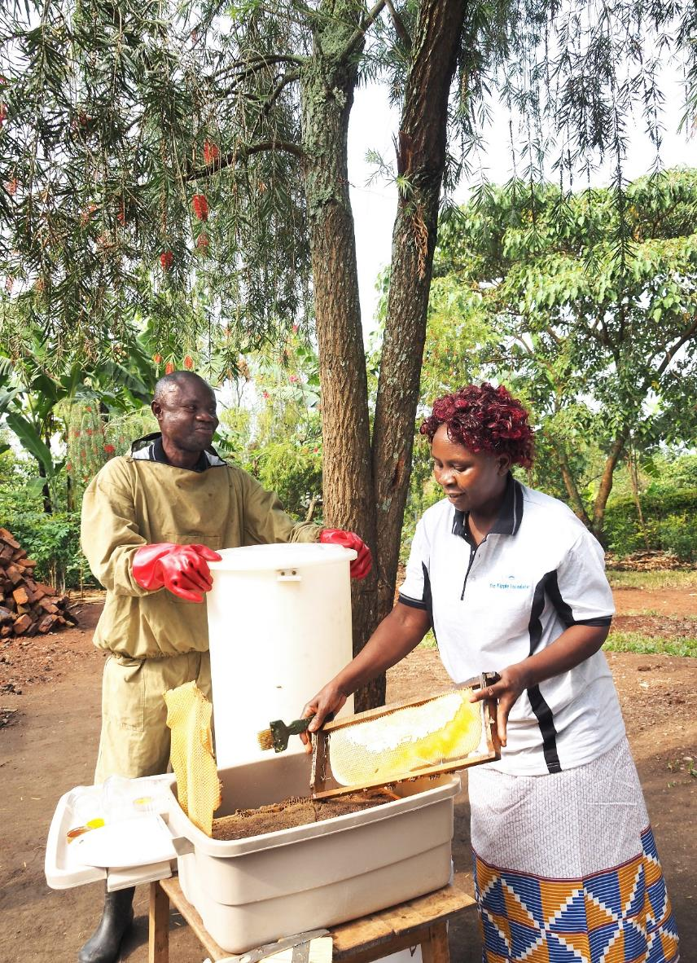
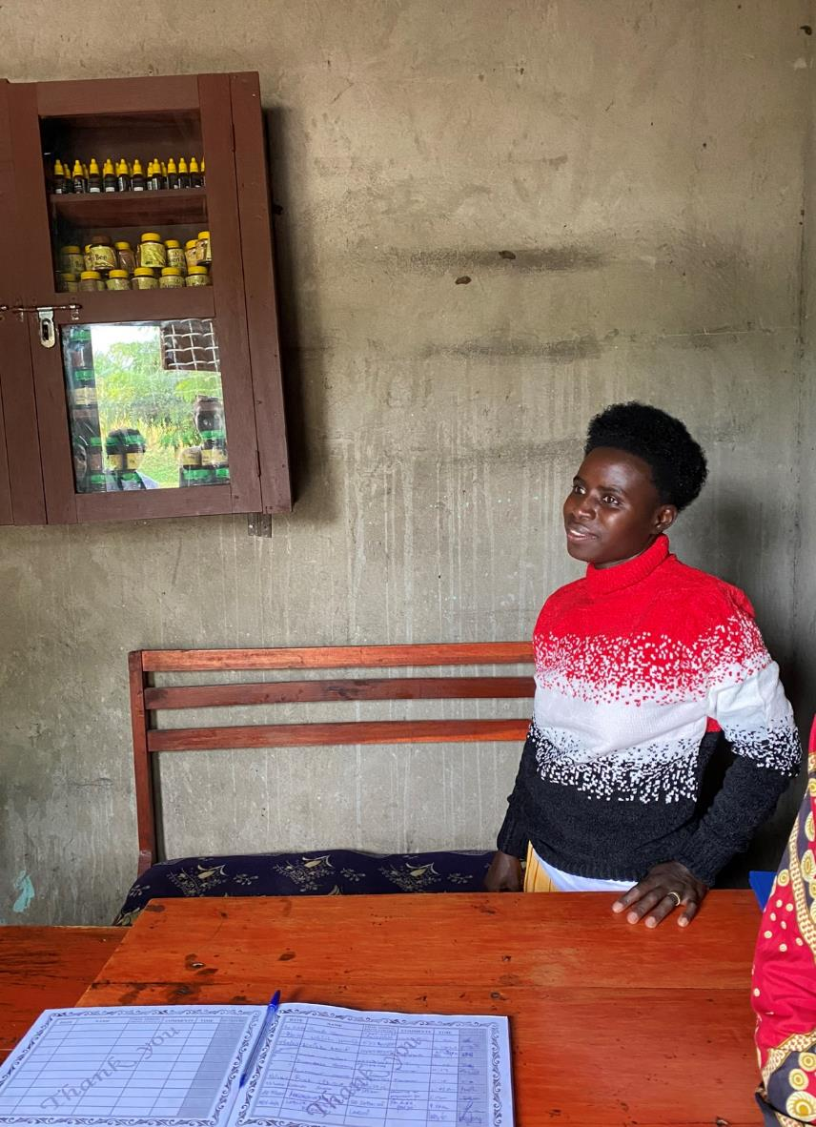
Notes:
Bild 8: Imkerei-Ausstattung und Vermarktung
RIFO stellt den Imker·innen die nötige Ausrüstung zur Verfügung. Außerdem schult RIFO sie in Bienenhaltung und zeigt ihnen, wie sie ihre Ernte weiterverarbeiten und Honigprodukte erfolgreich vermarkten. Die Projektteilnehmer·innen organisieren sich in Gruppen. Durch die gegenseitige Vernetzung und den Austausch stärken sie einander und sind bereits damit erfolgreich – was sich herumgesprochen hat. Das Interesse, am Projekt teilzunehmen, ist groß!

Slide 9
Jeder Beitrag hilft. 22 Euro schenken einer Familie 40 Baum-setzlinge für wertvolle Bienennahrung. 75 Euro kostet ein neuer Bienenstock für eine·n Imker·in. 810 Euro finanzieren ein Starterset für den Einstieg in die Imkerei: Schutz-ausrüstung, Honigschleuder, Smoker und fünf Bienenstöcke.
Notes:
Bild 9: Spendenaufruf
Mit dem Imkereiprojekt geben wir Familien in Uganda die Chance, die Armut hinter sich zu lassen und ihre Familien gut zu versorgen. So können wir die Welt gemeinsam ein Stück gerechter machen!
22 Euro schenken einer Familie 40 Baumsetzlinge für wertvolle Bienennahrung.
75 Euro kostet ein neuer Bienenstock für eine·n Imker·in.
810 Euro finanzieren ein Starterset für den Einstieg in die Imkerei: Schutzausrüstung, Honigschleuder, Smoker und fünf Bienenstöcke.

Slide 10
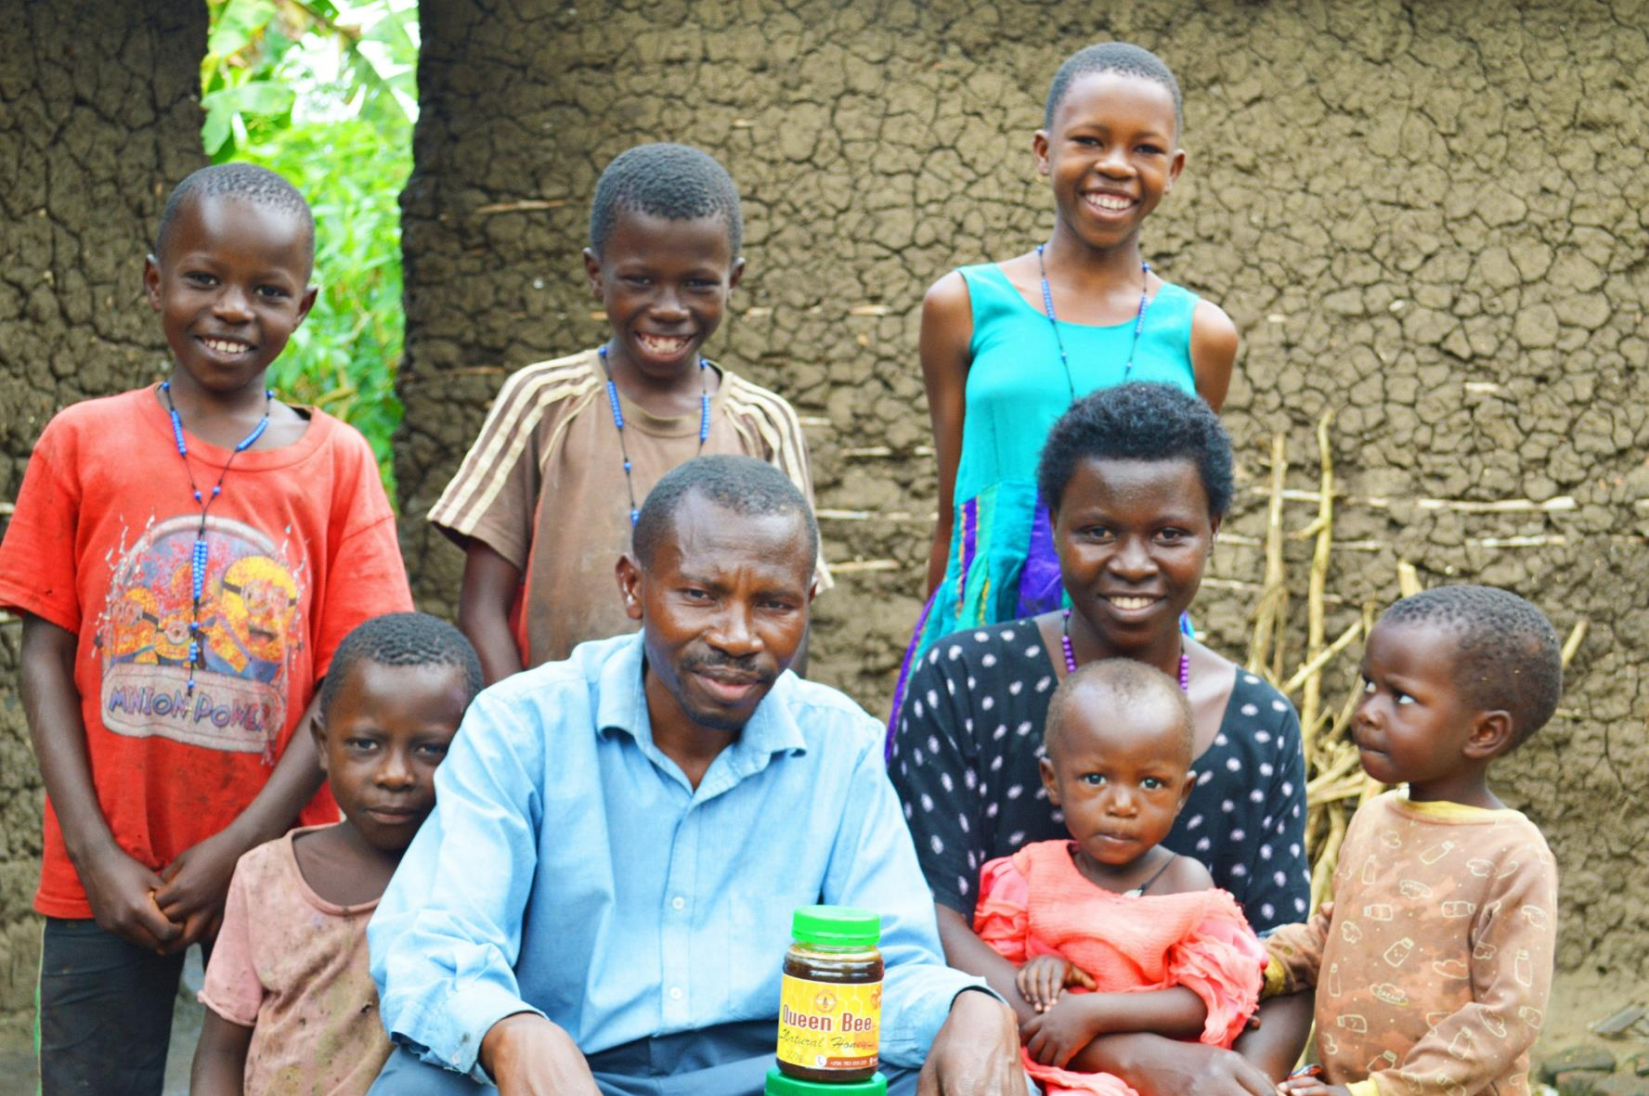
Notes:
Bild 10: Projektteilnehmer John Baluku mit seiner Frau Feleziya und ihren sechs Kindern
Honig wirkt Wunder. Mit Ihrer Unterstützung ermöglichen Sie es Menschen in Uganda, ihre Existenz nachhaltig zu sichern!
Danke für Ihre Unterstützung bei der Sei-So-Frei-Adventsammlung!

